Slide 1
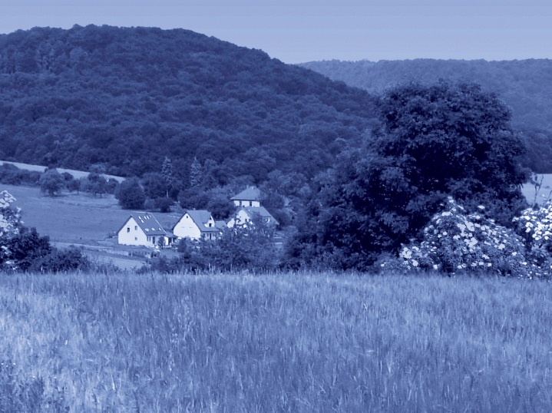
Договори оренди землі та їхній менеджмент / моніторинг
Засідання робочих груп з теми «Охорона землі» у Києві та Львові, 17.04.-19.04.2018

Slide 2
Законодавчі основи в Німеччині

Slide 3
Закон про оренду землі
Цілі
  Поліпшення аграрної структури з адаптацією до вимог
  сучасного сільського господарства
  Уникнення нездорового розподілу користування (передусім накопичення) землями сільського та лісового господарства
  Уникнення передачі в оренду “не-фермерам”
Процедура
  Повідомлення про договір оренди землі від 2 га до компетентної установи федеральної землі (наприклад, управління сільського господарства)
  Право установи заперечити оренду
    Для уникнення нездорового розподілу земель
    Якщо ціна оренди знаходиться не у співмірному відношенні до доходів, що можуть бути стало отримані
Notes:
Der Staat kann jedoch nicht in die Preisfindung eingreifen
Behördlicher Eingriff nur soweit das für die Verbesserung der Agrarstruktur dient
Wenn die Behörde die Zustimmung verweigert, kann man sich wheren
Antrag auf gerichtliche Entscheidung vor dem Landwirtschaftsgericht

Slide 4
Цивільний кодекс (1)
Свобода укладення договорів – гарантована Конституцією
  Цивільний кодекс містить (переважно можливі) приписи щодо оренди
  Чинний принцип свободи укладення договорів та приватної автономії
  Обмеження лише у разі можливої соціальної чи економічної невідповідності
Notes:
Restriktionen wegen sozialen oder wirtschaftlichem Missverhältnis:
Beispiel 1: nach § 595 BGB kann der Pächter Fortsetzung der Pacht verlangen, wenn z.B. Existenz gefährdet ist => diese Schutzklausel für den Pächter kann nicht durch Regelungen im Pachtvertrag ausgehebelt werden.
Ferner: § 138(2): Sittenwidriges Verhalten bei Vertrags/Geschäftsbeziehungen => Wucher (zu hoher Pachtpreis) => kann nicht durch Vereinbarungen im PV ausgehebelt werden (Schutzklausel)

Slide 5
Цивільний кодекс (2)
Форма договору (письмова або усна)
Права та обов‘язки сторін договору
Наслідки договірних регулювань
Строки розірвання та передумови розірвання
  Перехід прав власності на підприємство
  Смерть або інвалідність орендаря
Notes:
Mündlich nur bis 3 Jahre

Slide 6
Цивільний кодекс (3)
Необхідні елементи договору оренди (мінімальні вимоги): Предмет оренди Строк оренди Орендар/ орендодавець Орендна плата | Права та обов‘язки сторін договору: Перейняття публічних відрахувань орендодавцем Перейняття ризиків орендарем Обов‘язок збереження та господарювання на предметі оренди Заборона суборенди без попереднього дозволу орендодавця Заборона (довготермінової) зміни цільового призначення без попереднього дозволу орендодавця Адаптація договору у разі принципової зміни обставин Право орендодавця на заставу у разі несплати Продаж землі не припиняє оренду
Notes:
Rechte Spalte:
Optionale Klauseln, sofern anderer Regelungen greifen sollen, sind diese entsprechend im Pachtvertrag zu formulieren.
BVVG z.B. hat entgegen Regelung im BGB die Übernahme der öffentlichen Abgaben dem Pächter auferlegt
=> Findet im Pachtpreis seinen Niederschlag

Slide 7
Приклад товариства BVVG
Договори оренди сільськогосподарських земель

Slide 8
Зміст договору оренди землі BVVG (1)
§ 1 Предмет договору оренди
  Місце розташування
  Загальний розмір
  Вказівка на додаток з переліком кадастрових ділянок (кадастр)
  Вказівка на одночасну передачу в оренду насаджень, дерев, чагарників, меліораційних споруд тощо
  Вказівка на особливості, наприклад, залишкова екологічна шкода, розташування у природному заповіднику
  У разі потреби – спільний опис предмету договору на місці

Slide 9
Зміст договору оренди землі BVVG (2)
§ 2 Тривалість оренди
  У роках
  Від / до (дати)
§ 3 Сплата оренди
  Щорічна плата в євро, у разі потреби окремо зазначається за рілля та луки й пасовиська
  У разі потреби – сплата, напр., чотирма частинами на (дата)
  Банківський рахунок отримувача та закодованої підстави плати
  Вказівка на пеню у разі сплати з запізненням

Slide 10
Зміст договору оренди землі BVVG (3)
§ 4 Зміна оренди
  домовленість x % підвищення орендної плати з дати … (на п‘ятий рік при строку 4 роки)
    (врегульовано вже у тексті об‘яви)
  або
  обидві сторони можуть вимагати адаптації передбачених договором умов оренди (орієнтація на порівняльні об‘єкти в регіоні; суттєве при прямій передачі з строком > 4 років (не раніше ніж через 2 роки)
  або
  ступенева домовленість про оренду

Slide 11
Зміст договору оренди землі BVVG (4)
§ 5 Відрахування
  Перейняття поточних відрахувань (податків, зборів) орендарем
§ 6 Збереження предмету оренди / забезпечення транспортної безпеки (безпеки обігу)
  Належне господарювання та збереження орендованих разом з землею установок, чагарників та дерев
  Внесення осаду стічних вод (компосту) або подібних речовин з відходів населених пунктів тільки за попереднім письмовим дозволом орендодавця
  Перейняття орендарем обов‘язку забезпечувати транспортну безпеку (безпеку обігу)
    Звільнення орендодавця від обов‘язку перед третіми особами
    Вказівка на додаток про транспортну безпеку (безпеку обігу)

Slide 12
Зміст договору оренди землі BVVG(5)
§ 7 Зміна цільового призначення
  Тільки у рамках сільськогосподарського призначення та за попередньою письмовою згодою орендодавця
    напр. луки/ротаційний обліг, багаторічне вирощування технічних культур, створення чи переорювання лук, насадження чи корчування дерев та багаторічних культур; лісорозведення
  Висівання трави чи кормових рослин протягом не більше 4 років поспіль

Slide 13
Зміст договору оренди землі BVVG(6)
§ 8 Передача права користування
    Дозвіл на тимчасовий обмін ділянками
    Користування предметом оренди у сільськогосподарському об‘єднанні з метою спільного господарювання тільки за письмовим дозволом орендодавця
    Заборона суборенди
§ 9 Обов‘язки щодо повідомлень
  (орендаря орендодавцю)
У разі вирощування рослин, змінених за допомогою гентехніки
У разі зміни компаньйона, правової форми чи перетворення підприємства

Slide 14
Зміст договору оренди землі BVVG (7)
§ 10 Розірвання договору оренди (1)
  При запізненій сплаті (три місяці при щорічній платі, 2 платежі при сплаті частками)
  При внесенні осаду стічних вод чи інших речовин з відходів населених пунктів без дозволу
  У разі неналежного господарювання
  У разі неповідомлення про недоліки предмету оренди або про загрози, з ним пов‘язані
  У разі здійснення інфраструктурних заходів, якщо наявні офіційні дозволи (строк розірвання 3 місяці на кінець поточного року оренди та сплата компенсації у разі вилучення землі, якщо про офіційний дозвіл не було відомо на момент укладення договору)

Slide 15
Зміст договору оренди землі BVVG(8)
§ 10 Розірвання договору (2)
  У разі повернення землі (реституція)
    Власник поверненої землі має разове надзвичайне право на розірвання договору оренди
    Строк розірвання: шість місяців до кінця року оренди (письмове повідомлення)
  У разі розірвання через інфраструктурні заходи або повернення землі орендар може розірвати відносини оренди без дотримання строків

Slide 16
Зміст договору оренди землі BVVG (9)
§ 11 Договірний штраф
  На розсуд залежно від тяжкості порушення договору
  до розміру річної орендної плати
    якщо орендар вносить осад стічних вод чи речовини з відходів населених пунктів без дозволу
    не виконує свій обов‘язок щодо повідомлень згідно з § 9
  § 12 Отримання доходів
  § 13 Повідомлення про укладення договору
    До професійного об‘єднання
    Обов‘язкове повідомлення у межах федеральної землі
  § 12 Інше

Slide 17
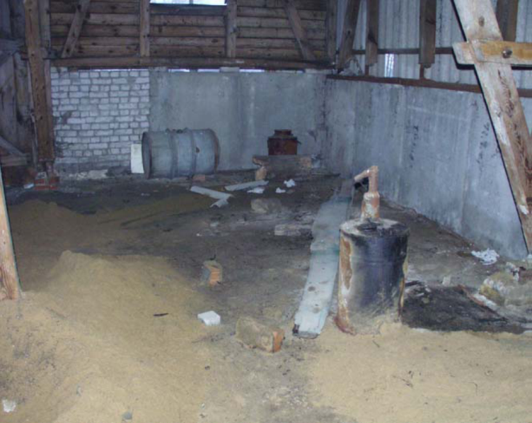
Спеціальні застереження в колишніх договорах оренди BVVG (1)
Обов‘язки щодо знесення або відновлення (наприклад, хлівів)
Обов‘язки щодо меліорації (?)
Усунення залишкової екологічної шкоди

Slide 18
Менеджмент залишкової екологічної шкоди
понад 1.700 ділянок з 800 місцями залишкової шкоди
1.500 старих споруд (сільськогосподарські споруди)
33.000 т утилізованого сміття / на рік (2015)
проблема вирішується у близько 50 офіційних провадженнях з охорони природи на рік
враховується при виявленні земель згідно з Директивою FFH
=> Власний відділ з питань довкілля та залишкової екологічної шкоди у центральному офісі, а також референти з цих питань у філіях, щорічно складається звіт про залишкову екологічну шкоду
Notes:
PV Kontrolle beschränkt sich auf Kontrolle der Einhaltung der Regelungen im PV

Slide 19
Спеціальні застереження в колишніх договорах оренди BVVG (2)
Дотримання концепції підприємства щонайменше 4 роки
Концепція підприємства інформує
  про галузі виробництва та його форми
  про заплановані інвестиції
  про заплановані робочі місця
  та становить складову частину договору оренди

Slide 20
Колишні договори купівлі-продажу
Договірні застереження BVVG
Спеціальні застереження до інвестиційних зобов‘язань
  Основа: концепція підприємства
  Договірні штрафи у разі недотримання
    напр. 50 % нереалізованої суми інвестицій
  Альтернатива до штрафу: відмова продавця від договору
Спеціальні застереження до зобов‘язань щодо робочих місць
  Договірні штрафи у разі невиконання
    напр. 3.500 німецьких марок (близько 1.900 доларів США) на місяць за кожне незайняте робоче місце
  Альтернатива до штрафу: відмова продавця від договору

Slide 21
Приклад BVVG
Менеджмент договорів оренди

Slide 22
Менеджмент договорів оренди
Контроль переданих в оренду земель на місцях – кожні 3 роки
  Співмірність орендної плати
  Належний менеджмент земель та підприємств
  У разі необхідності
      недозволена суборенда, зміна цільового призначення, внесення осаду стічних вод, вирощування рослин, змінених за допомогою гентехніки
      Обставини, про які слід повідомляти
  Протокол результатів, у разі потреби адаптація договору оренди
Результати контролю на місцях можуть призводити до договірних штрафів або розірвання договору
Notes:
PV Kontrolle beschränkt sich auf Kontrolle der Einhaltung der Regelungen im PV

Slide 23
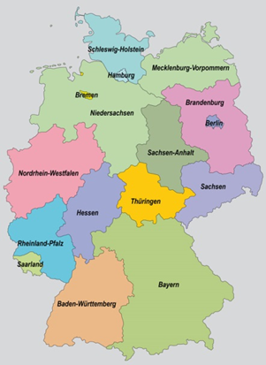
Зовнішній моніторинг (1)
    Німецькі закони та постанови
      Законодавство про охорону довкілля (закони про охорону землі, захист від емісій, про відходи, охорону природи тощо)
      Законодавчі положення щодо охорони довкілля та природи інтегровані до законів щодо специфічних секторів (напр. закон та постанови про удобрення, про захист рослин тощо)
      Контроль дотримання законодавчих рамок
      відповідними установами
Notes:
Da ein umfangreicher gesetzlicher Rahmen besteht, der die nachhaltige Nutzung von landwirtschaftlichen Flächen regelt und entsprechende Kontrollinstanzen existieren, die die Einhaltung des gesetzlichen Rahmens überprüfen, ist die ordnungsgemäße Nutzung der BVVG Flächen gesi chert und der Kontrollaufwand der BVVG ist relativ gering
In anderen Ländern, in denen dieser Kontrollrahmen nicht funktioniert, hat die Behörde / Agentur, die staatliche Flächen einen größeren Kontrollaufwand, wenn sie gewährleisten möchte, dass die staatlichen Flächen nachhaltig genutzt werden und die Pachtsache ordnungsgemäß erhalten bleibt

Slide 24
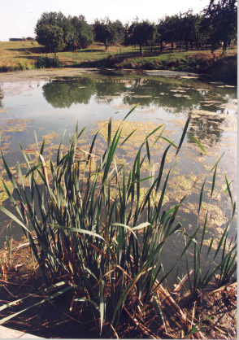
Зовнішній моніторинг (2)
    Правила “Cross Compliance”
        Частина спільної аграрної політики ЄС
        Виконання приписів – умова для отримання сільськогосподарських субсидій
        Цілі: дотримання стандартів «доброї сільськогосподарської практики»
        19 правових актів та Директив ЄС щодо
          охорони природи
          внесення нітратів
          захисту рослин
          безпеки продуктів харчування
          здоров‘я, захист та ідентифікація тварин
        Контроль органів сільського господарства на рівні федеральних земель та регіонів, у разі невиконання – скорочення субсидій
Notes:
Weiterer Kontrollrahmen dúrch EU-Vorgaben
Doppelter Kontrollrahmen
Einhaltung der deutschen Gesetzgebung (diese in Anlehnung an die EU Gesetzgebung)
Einhaltung von Cross-compliance
Pächter muss folgende Informationen jederzeit vorweisen können
Landnutzung (Fruchtfolge)
Düngung (mineralische und organisch)
Gebrauch von Pflanzenschutzmitteln
Tierkennzeichnung und Herkunftsnachweis

Slide 25
Дякую за увагу !
Крістоф Конрад Гільген
Менеджер проектів
Земельний компонент Німецько-Українського аграрно-політичного діалогу
Контакт: gilgen.christoph@bvvg.de

